Slide 1
告別附件超載！
SlimDrop 檔案
一鍵瘦身工具
專為 OA 系統 20MB 限制打造，零安裝、絕對安全的極速解決方案
提案人：第一車務中心信義段 鄧亦秦
https://slim-drop.vercel.app

Slide 2
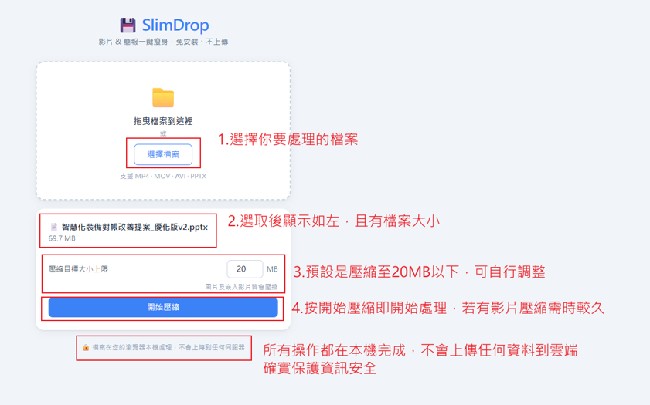
第一步：拖曳上傳，無腦設定
操作步驟 1 / 3
①
拖曳即上傳
將過大的簡報或影片檔直接拖曳或點選加入。
②
資訊全透明
立即顯示原始檔案大小（如實測案例高達 69.7 MB，遠超系統限制）。
③
精準控管
預設目標為符合 OA 規範的「20 MB」，亦可依需求自訂。確認後點擊「開始壓縮」即可啟動。

Slide 3
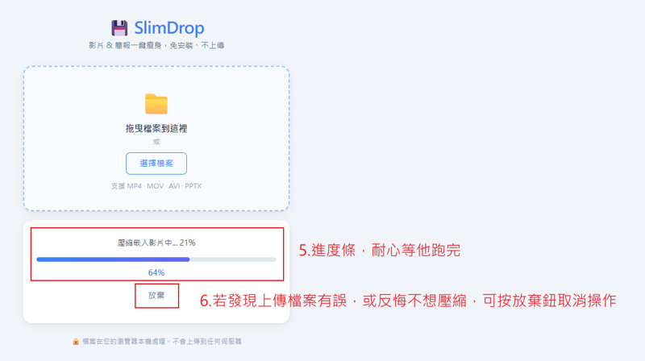
第二步：進度透明，防呆機制
操作步驟 2 / 3
④
即時進度追蹤
清楚顯示壓縮進度百分比，大檔案（如影音）處理狀態一目了然，只需耐心等候。
⑤
彈性取消防呆
若發現誤傳檔案，或臨時需中止操作，隨時可點擊「放棄」按鈕取消，靈活不卡關。

Slide 4
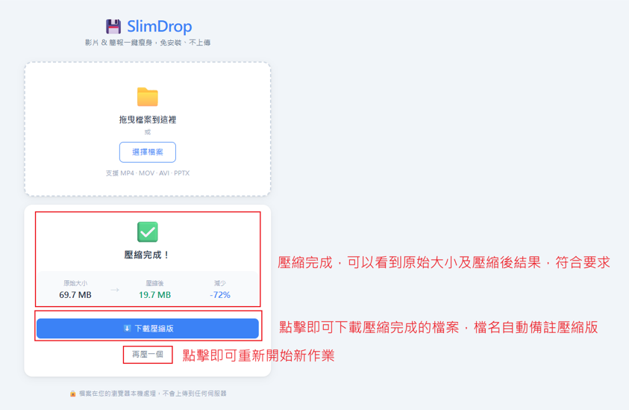
第三步：驚人壓縮率，無縫下載
操作步驟 3 / 3
69.7 MB → 19.7 MB ( -72%！)
⑥
有感瘦身成效
實測從 69.7 MB 縮減至 19.7 MB，容量大減 72%！完美跨越 20MB 系統門檻。
⑦
防混淆自動命名
點擊「下載壓縮版」，系統自動於原檔名加上備註，絕不覆蓋您的原始心血檔案。
⑧
極速連發
點擊「再壓一個」即可無縫處理下一份文件，效率極大化。

Slide 5
把寶貴的時間，
留給更有價值的核心業務！
拒絕再為「縮減檔案」耗費心神。
SlimDrop 讓每一份精心製作的提案，都能輕鬆、安全、快速地送達。
立即使用 → https://slim-drop.vercel.app

